Slide 1
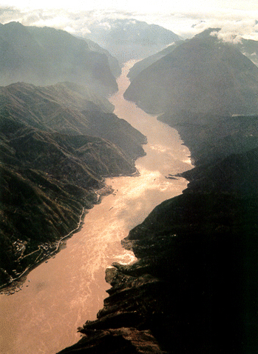


长江之歌

Slide 2
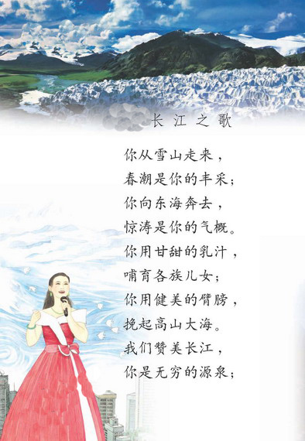

中国有两条著名的河流——黄河和长江。它们孕育了华夏文明，滋养着神州大地上的万千炎黄子孙，因此被誉为我们中华民族的“母亲河”。

Slide 3
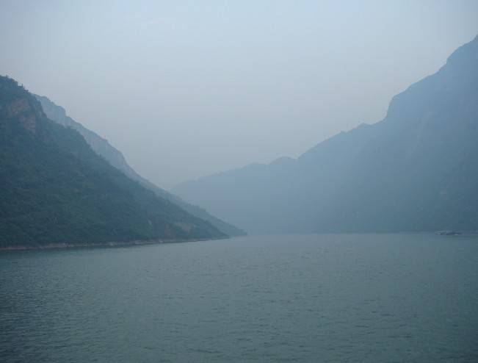
望天门山
李白
天门中断楚江开，
碧水东流至此回。
两岸青山相对出，
孤帆一片日边来。

Slide 4
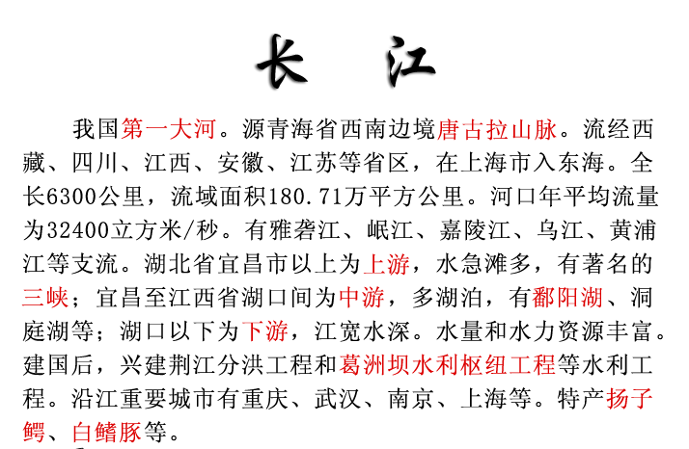

Slide 5
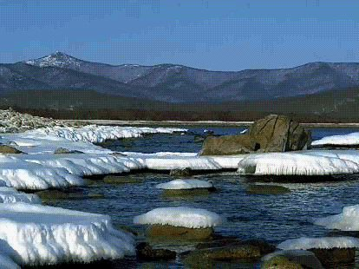
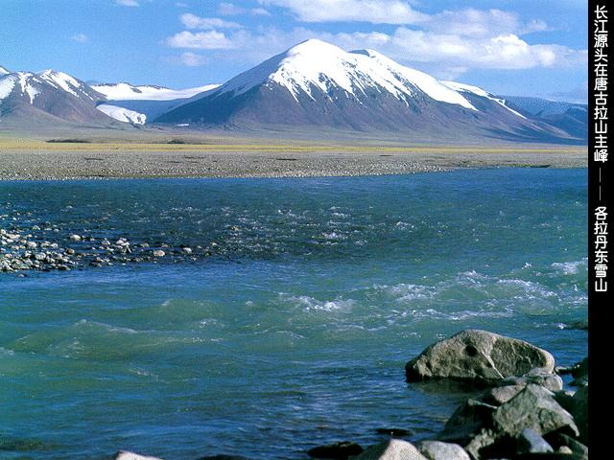
长江是我国第一大河，发源青海省唐古拉山各拉丹冬雪山沱沱河，全长6300千米，流经11个省、市、自治区，注入东海。它源远流长，与黄河一起，成为中华民族的摇篮，哺育了一代又一代中华儿女，被誉为“母亲河”。它是永远值得赞颂的。

Slide 6
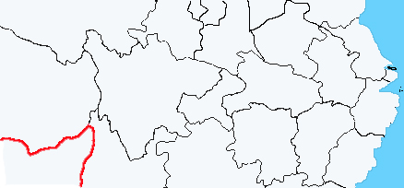
长江水系图
上 海
上
游
武 汉
下游
宜昌
湖口
重庆
中游

Slide 7
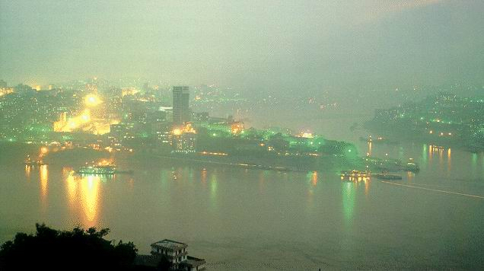
长江上游最大的城市——重庆

Slide 8
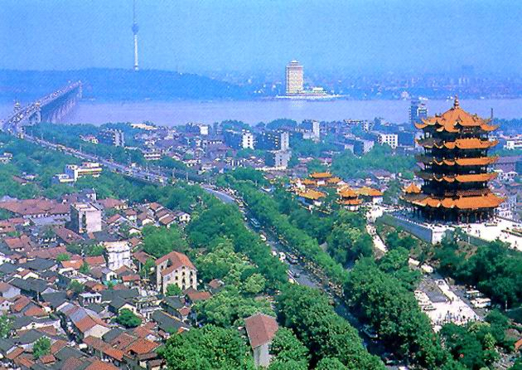
长江中游最大的城市——武汉

Slide 9
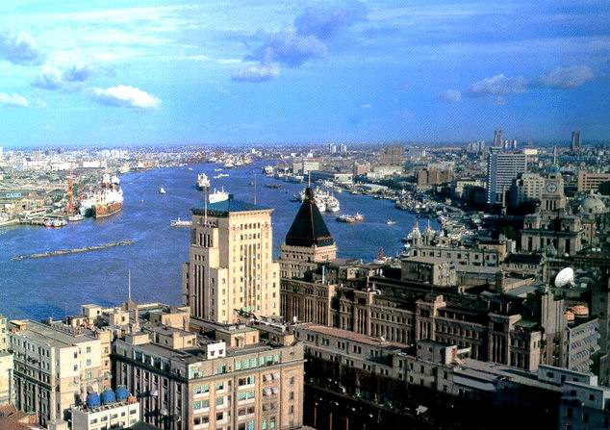
长江下游最大的城市——上海

Slide 10
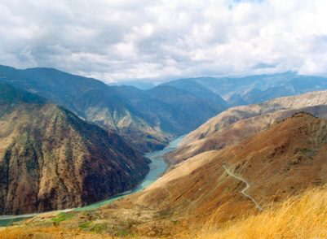
雅砻（Lóng)江

Slide 11
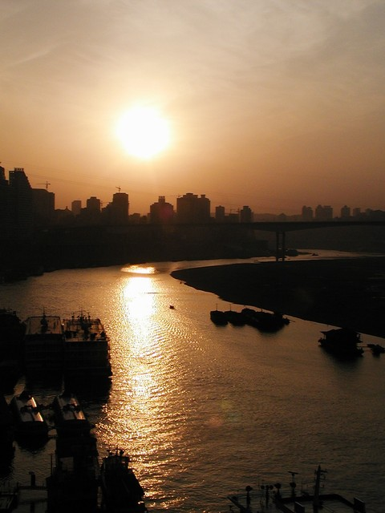
嘉陵江

Slide 12
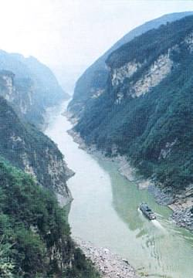
乌江

Slide 13
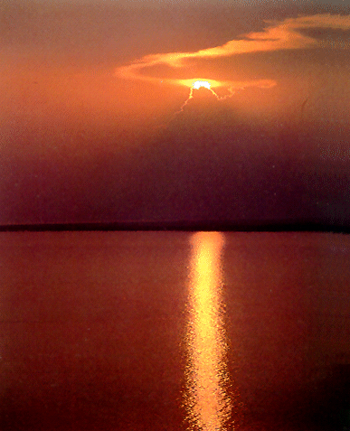
洞庭湖
第二大淡水湖
太湖、洪泽湖、巢湖

Slide 14
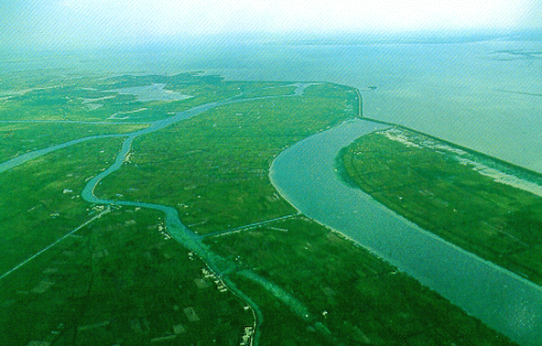
鄱阳湖
中国第一大淡水湖

Slide 15
苏教版六年级语文下册
同学们，今天我们学习一首赞美长江的诗歌。
你们对长江有什么了解呢？请同学们自由说说看。

Slide 16
诗歌简介
这首诗是电视系列片《话说长江》主题歌的歌词。作者以雄浑的气势，赞颂了长江的宏伟、壮观，以真切的情感表达了对长江的热爱、依恋之情。

Slide 17
我能行
dí
ɡài
涤
溉
洗涤
灌溉

Slide 18
我会读
乳汁 哺育 挽起 荡涤
尘埃 灌溉 奔去 各奔东西

Slide 19
我理解
丰采：美好的仪表举止。
依恋：留恋，舍不得离开。
荡涤：洗涤。
尘埃：尘土。
磅礴：气势盛大。
灌溉：把水输送到田里。

Slide 20
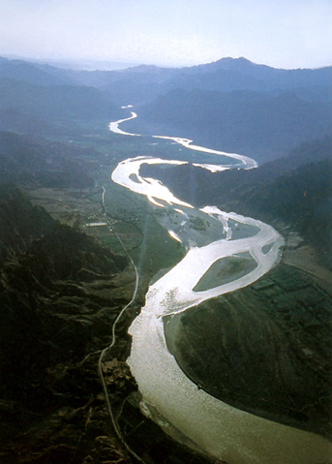

长 江 之 歌
你从雪山走来，春潮是你的丰采；
你向东海奔去，惊涛是你的气概。
你用甘甜的乳汁，哺育各族儿女；
你用健美的臂膀，挽起高山大海。
我们赞美长江，你是无穷的源泉；
我们依恋长江，你有母亲的情怀。
你从远古走来，巨浪荡涤着尘埃；
你向未来奔去，涛声回荡在天外。
你用纯洁的清流，灌溉花的国土；
你用磅礴的力量，推动新的时代。
我们赞美长江，你是无穷的源泉；
我们依恋长江，你有母亲的情怀。

Slide 21
诗歌采用了第几人称的写法，表达了作者怎样的思想感情？
诗歌采用第二人称的写法，把长江比作母亲。从空间和时间两个角度表达了作者对长江的热爱与依恋的思想感情。

Slide 22
说说这首诗歌中你觉得哪句话最能体现作者对长江的情感。

Slide 23
我们赞美长江，
你是无穷的源泉；
我们依恋长江，
你有母亲的情怀。

Slide 24
《长江之歌》用（ ）的手法，把长江比作（ ）,赞颂了长江的（ ）、（ ），表达了对长江的（ ）、（ ）之情。
拟人
母亲
宏伟
壮观
热爱
依恋

Slide 25
有关描写长江的古诗：
暮江吟 白居易
一道残阳铺水中，半江瑟瑟半江红。
可怜九月初三夜，露似珍珠月似弓。
望天门山 李白
天门中断楚江开，碧水东流至此回。
两岸青山相对出，孤帆一片日边来。
早发白帝城 李白
早辞白帝彩云间，千里江陵一日还。
两岸猿声啼不住，轻舟已过万重山。
惠崇春江晓景 苏轼
竹外桃花三两枝，春江水暖鸭先知。
蒌蒿满地芦芽短，正是河豚欲上时。

Slide 26
诗歌简介
这首诗是电视系列片《话说长江》主题歌的歌词。作者以雄浑的气势，赞颂了长江的宏伟、壮观，以真切的情感表达了对长江的热爱、依恋之情。

Slide 27
同学们通读诗歌并思考课文可分几节，每节写什么。
第一部分即第一小节，写长江的源远流长，宏伟博大，多姿多彩。
第二部分即第二小节，写长江的古老悠久，气势磅礴，力量无穷。

Slide 28
我们赞美长江，
你是无穷的源泉；
我们依恋长江，
你有母亲的情怀。
自由读。说说读了这句诗想了解什么。

Slide 29
集体交流
（1）为什么说长江是无穷的源泉？
（2）“情怀”是什么意思？为什么说长江有母亲的情怀？

Slide 30
从哪些地方看出长江是无穷的源泉？
你从雪山走来，春潮是你的丰采；
你向东海奔去，惊涛是你的气概。
“雪山”在祖国的最西部，“东海”在祖国的最东部，长江能从祖国的最西部走来，向祖国的最东部奔去，说明她源泉是无穷的。

Slide 31
指导朗读
这两个分句我们该怎样读？哪些词提示了你？
第一个分句要读得柔和一些，因为长江是“走来”，第二个分句读时要让人感觉有气概，因为长江是“奔去”。

Slide 32
思考：
从哪些地方看出长江有母亲的情怀？
你用甘甜的乳汁，哺育各族儿女；
你用健美的臂膀，挽起高山大海。
全班齐读这二句。

Slide 33

说说你对这二句的理解。
哺育各族儿女：只有母亲才会哺育儿女，在这里把长江看作了母亲，而且长江哺育的是各族儿女，可见这位母亲的胸怀是多么的宽阔。
你用健美的臂膀，挽起高山大海：这里又把长江拟人化了，长江很长，它就像母亲伸长那健美的臂膀，从西至东，把祖国的高山大海拉在手里，让它们紧密联系在一起，永不分离。

Slide 34
同学们小组合作学习第二节并思考：
从哪些地方看出长江是无穷的源泉，它有母亲的情怀？

Slide 35
无穷的源泉：
1. “远古”是指很遥远的古代，长江从远古走来，向未来奔去，时间跨度很大，长江永远不会停息，所以说它是无穷的源泉。
2.“灌溉花的国土”，祖国的领土那么大，长江能将它们一起灌溉，所以说它是“无穷的源泉”。

Slide 36
无穷的源泉：
3.“推动新的时代”，长江能推动时代的发展，力量是无穷的。
同学们选择你喜欢的句子读一读。

Slide 37

母亲的情怀：
1.“你用纯洁的清流，灌溉花的国土”。母爱是纯洁的、神圣的，长江像母亲一样滋润着祖国的每寸土地。
2.“你用磅礴的力量，推动新的时代”，母亲的力量是巨大的，长江就像母亲一样，对新时代的发展起着不可估量的作用。

Slide 38
同学们，作者从空间和时间上歌颂了长江，学完了这首诗，说说你的感想吧！

Slide 39
小结
是啊！长江源远流长、宏伟博大、多姿多彩；长江古老悠久、气势磅礴、力量无穷。让我们以饱满的热情去赞美长江，表达出我们对这位伟大母亲的依恋之情。

Slide 40
课外小知识
长江,中国第一大河。发源于青藏高原唐古拉山脉主峰各拉丹冬雪山的西南侧，源头冰川末端海拔5400余米。干流流经青、藏、川、滇、鄂、湘、赣、皖、苏、沪等10个省、市、自治区，在崇明岛以东注入东海。支流还流过甘、陕、黔、豫、浙、桂、闽、粤等8个省、自治区境内。干流全长6300余公里，长度居世界第三位；流域面积180余万平方公里。

Slide 41
指导朗读
这两个分句我们该怎样读？哪些词提示了你？
第一个分句要读得柔和一些，因为长江是“走来”，第二个分句读时要让人感觉有气概，因为长江是“奔去”。

